Slide 1
第十一章 总线技术
11.1概述
11.2 ISA工业标准总线
11.3 PCI局部总线
11.4外部总线(USB)
习 题 11

Slide 2
11.1概述
总线是一组信号线的集合，是一种在各模块间传送信息的公共通路。它由传送信息的物理介质和相应的管理信息传输的协议构成。在微机系统中，利用总线实现芯片内部、印刷电路板各部件之间、机箱内各插件板之间、主机与外部设备之间或系统与系统之间的连接与通信。总线是构成微型计算机应用系统的重要技术，总线设计好坏会直接影响整个微机系统的性能、可靠性、可扩展性和可升级性。
采用标准总线可以简化系统设计、简化系统结构、提高系统可靠性、易于系统的扩充和更新等。

Slide 3
11.1.1 总线的分类
根据传送信号的不同，总线可分为控制总线、地址总线和数据总线。地址总线用来传送地址信息，是单向总线；数据总线用来传送数据信息，是双向总线；控制总线用来传送控制信号、时序信号和状态信息等。其中有的是CPU向内存和外设发出的信息，有的则是内存或外设向CPU发出的信息。
根据所在的位置不同，总线又可分为内部总线、芯片总线、系统总线和外部总线。例如IEEE－488、RS－232都是外部总线。

Slide 4
11.1.2 总线的主要性能指标
1.总线的位宽
总线的位宽指的是总线能同时传送的数据位数，即我们常说的32位、64位等总线宽度的概念。总线的位宽越宽则总线每秒数据传输率越大，也即总线带宽越宽。
2.总线的工作时钟频率
总线的工作时钟频率以MHz为单位，工作频率越高则总线工作速度越快，也即总线带宽越宽。

Slide 5
3.总线的带宽
总线的带宽即总线的传输率，指的是一定时间内总线上可传送的数据量，即每秒传输的最大字节数：MB/s。总线带宽=总线频率×总线位宽/8，如32位PCI总线工作频率是33MHz、总线宽度为32位，则最大传输率是132MB/s。
总线带宽就象是高速公路的车流量，总线位宽仿佛高速公路上的车道数，总线时钟工作频率相当于车速。高速公路上的车流量取决于公路车道的数目和车辆行驶速度，车道越多、车速越快 则车流量越大；总线位宽越宽、总线工作时钟频率越高则总线带宽越大。
当然，单方面提高总线的位宽或工作时钟频率都只能部分提高总线的带宽，并容易达到各自的极限。只有两者配合才能使总线的带宽得到更大的提升。微机总线主要性能指标如图11-1所示。

Slide 6
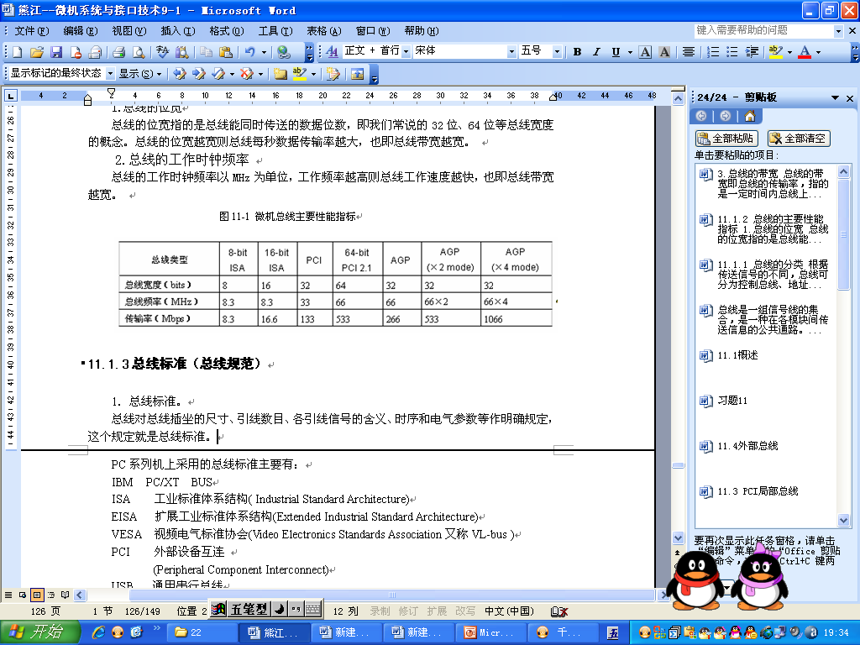
图11-1 微机总线主要性能指标

Slide 7
11.1.3总线标准（总线规范）
1．总线标准。
总线对总线插坐的尺寸、引线数目、各引线信号的含义、时序和电气参数等作明确规定，这个规定就是总线标准。
PC系列机上采用的总线标准主要有：
IBM PC/XT BUS
ISA 工业标准体系结构( Industrial Standard Architecture)
EISA 扩展工业标准体系结构(Extended Industrial Standard Architecture)

Slide 8
VESA 视频电气标准协会(Video Electronics Standards Association又称VL-bus )
PCI 外部设备互连
(Peripheral Component Interconnect)
USB 通用串行总线
(Universal Serial Bus)
AGP 图形加速端口(显卡专用线)
(Accelerated Graphics Port)
PCI Express
目前常见的有ISA、PCI、USB、AGP和最新的PCI Express等。

Slide 9
2.总线标准的内容
机械规范：规定总线的根数、插座形状、引脚排列等。
功能规范：规定总线中每根线的功能。从功能上，总线分成三组：地址总线、数据总线、控制总线。
电气规范：规定总线中每根线的传送方向、有效电平范围、负载能力等。
时间规范：规定每根线在什么时间有效，通常以时序图的方式进行描述。

Slide 10
11.1.4 总线控制方法
一般来说，总线上完成一次数据传输要经历以下4个阶段：
1.申请(Arbitration)占用总线阶段。需要使用总线的主控模块(如CPU或DMAC)。向总线仲裁机构提出占有总线控制权的申请。由总线仲裁机构判别确定，把下一个总线传输周期的总线控制权授给申请者。
2.寻址(Addressing)阶段。获得总线控制权的主模块，通过地址总线发出本次打算访问的从属模块，如存储器或I/O接口的地址。通过译码使被访问的从属模块被选中，而开始启动。

Slide 11
3.传数(Aata Transferring)阶段。主模块和从属模块进行数据交换。数据由源模块发出经数据总线流入目的模块。对于读传送，源模块是存储器或I/O接口，而目的模块是总线主控者CPU；对于写传送，则源模块是总线主控者，如CPU，而目的模块是存储器或I/O接口。
4.结束(Ending)阶段。主、从模块的有关信息均从总线上撤除，让出总线，以便其它模块能继续使用。

Slide 12
11.1.5 总线的数据传输方法
计算机总线中，数据传输有两种基本方式：串行传输和并行传输。
1. 串行传输
串行总线的数据在数据线上按位进行传输，只需要一根数据线，线路成本低，一般适合于远距离的数据传输。在计算机中普遍使用串行通信总线连接慢速设备，象键盘、鼠标和终端设备等。近年来出现一些中高速的串行总线，可连接各种类型的外设，可传送多媒体信息，如IEEE 1394串行总线。
串行传输方式有同步传输方式和异步传输方式及半同步方式。

Slide 13
在异步传输方式中，每个字符要用一位起始位和若干停止位作为字符传输的开始和结束标志，需占用一定的时间。
同步传输方式要求有时钟来实现发送端和接收端的同步，传输速度较快；但接口的硬件较复杂。数据块传输时，只在数据块的开始和结尾处用一个或若干个同步字符作标志。这种传输方式称为同步串行传输方式。
半同步方式是结合了同步方式和异步方式的优点设计出的混合的方式。

Slide 14
2. 并行传输
并行总线的数据在数据线上同时有多位一起传送，每一位要有一根数据线。并行传输比串行传输速度要快得多，但需要更多的传输线。
衡量并行总线速度的指标是最大数据传输率，即单位时间内在总线上传输的最大信息量。一般用每秒多少兆字节（MB/s）来表示。

Slide 15
11.1.6 总线体系结构
l.单总线体系结构：指微机中所有模块都连接在单一总线上。如早期的IBM PC、XT机采用IBM PC/XT总线。
2.多总线体系结构：指微机中采用多种总线，各模块按数据传输速率的不同，连接不同的总线上。如Pentium III 微机：内部有 ISA、PCI、AGP等，如图11-2所示。

Slide 16
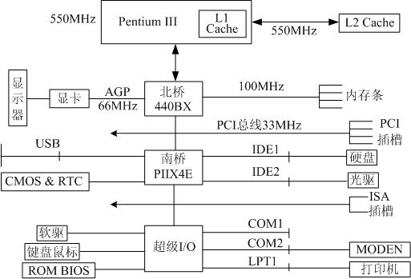
图11-2 PIII微机总线结构图

Slide 17
11.2 ISA工业标准总线
ISA是工业标准体系结构(Industrial Standard Architecture)的缩写，是Intel公司、IEEE和EISA集团联合在62线的PC总线的基础上经过扩展36根线而开发的一种系统总线。因为开始时是应用在IBM PC/AT机上，所以又称为PC AT总线。
ISA总线是为采用80286 CPU设计的，但是兼容这一标准的微机系统还是有很大的市场，286、386、486微机大多采用ISA总线，即使586和奔腾机也还保留有1个ISA总线插槽。

Slide 18
ISA总线的主要性能指标：24位地址线，可直接寻址内存容量为16MB，I/O地址空间为0100H~03FFFH，8/16位数据线，62+36个引脚，工作频率8MHz，最大传输率16MB/s。具中断和DMA传送功能。
ISA总线接口信号共98个，均连接到主板的ISA总线插槽上。ISA插槽长度138.5mm，由基本的62线8位插槽（A1~A31、B1~B31）和扩展的36线16位插槽（C1~C18、D1~D18）两部分组成。除了数据和地址线的扩充外，还扩充了中断和DMA请求、应答信号。若只是用基本插槽时，可用8位数据宽度及20位地址，需要使用16位数据或20位以上的地址及其他扩充信号时，则采用8位基本ISA加16位扩充ISA的方式。其16位ISA总线插槽示意
图如图11-3所示，其引脚排列如图11-4所示，各引脚功能列于表11-1。

Slide 19
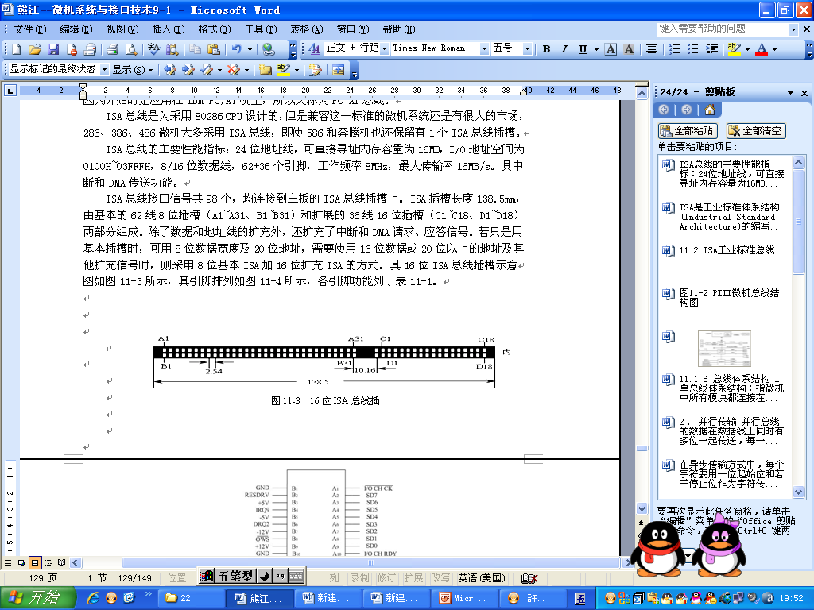
图11-3 16位ISA总线插

Slide 20
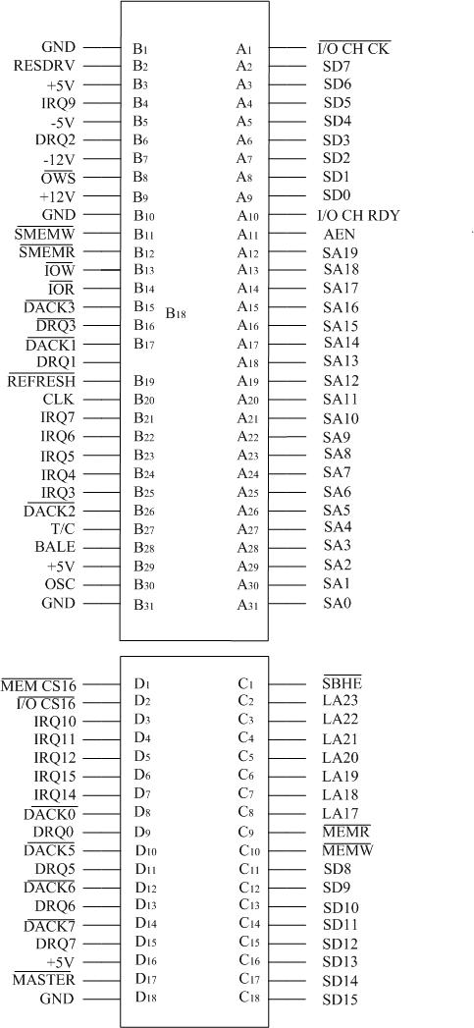
图11-4 ISA总线引脚排列

Slide 21
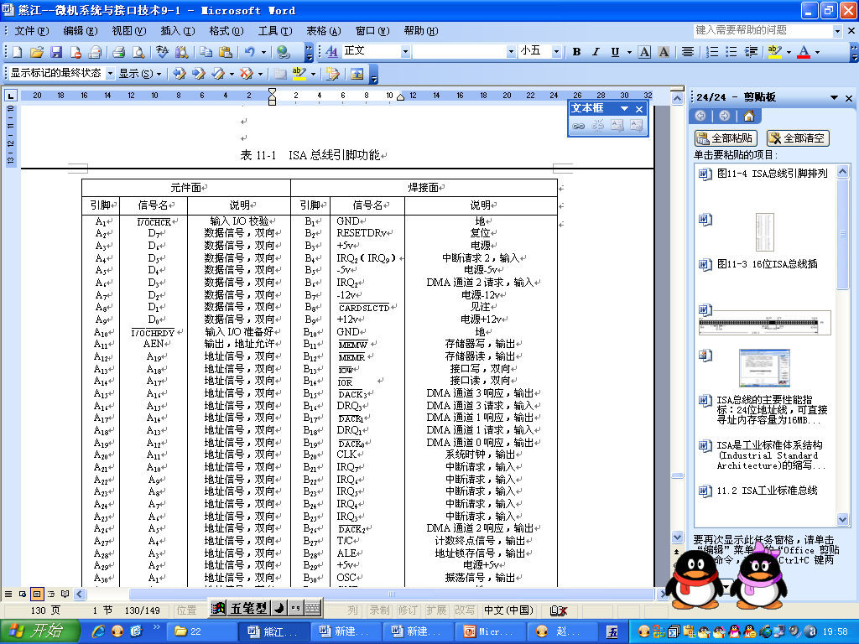
表11-1 ISA总线引脚功能

Slide 22
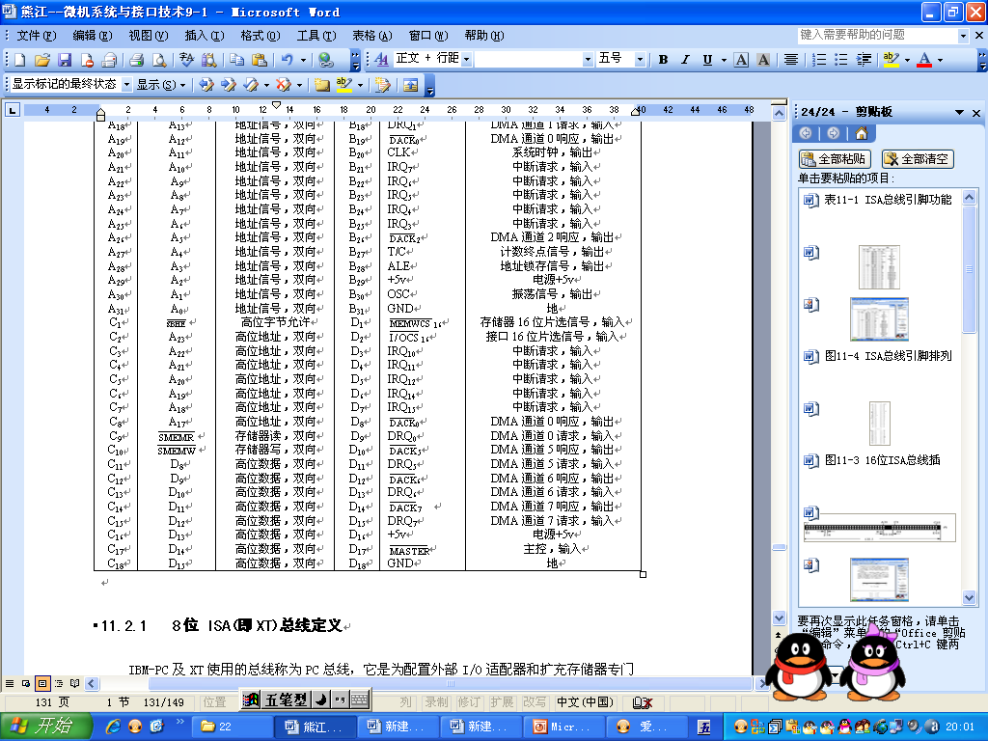
表11-1 ISA总线引脚功能

Slide 23
11.2.1 8位 ISA(即XT)总线定义
IBM-PC及XT使用的总线称为PC总线，它是为配置外部I/O适配器和扩充存储器专门设计的一组I/O总线，又称为I/O通道，共有62条引线，全部引到系统板上8个62芯总线的扩展槽J1～J8上，可插入不同功能的插件板，用以扩展系统功能。
62根总线按功能可分为四类：第一类，电源线8根 （+5 V的2根、-5 V的1根、+12 V的1根、-12 V的1根及地线3根)；第二类，数据传送总线8根；第三类，地址总线20根；第四类，控制总线26根，如图11-4所示。
1. 数据总线
D7～D0共8条，是双向数据传送线，为CPU、存储器及I/O设备间提供信息传送通道。平时由CPU控制，当DMA操作时由DMA控制器8237A控制。 

Slide 24
2. 地址总线
A19～A0共20条，用来选定存储器地址或I/O设备地址。当选定I/O设备地址时，A19～A16无效。这些信号一般由CPU产生，也可以由DMA控制器产生。20位地址线允许访问1MB存储空间，16位地址线允许访问64 KB的I/O设备空间。
3. 控制总线
控制总线共26条，可大致分为三类。
1) 纯控制线（21根）
ALE：（输出信号）地址锁存允许，由总线控制器8288提供。ALE有效时，在ALE下降沿锁存来自CPU的地址。目前地址总线有效，可开始执行总线工作周期。

Slide 25


IRQ2～IRQ7：(输入信号) 中断请求。8259A有8个中断请求输入端IRQ0～IRQ7。其中IRQ0、IRQ1直接用在系统主板上，剩下的6个中断请求输入端IRQ2～IRQ7引到扩展槽，供I／O设备申请中断使用。中断优先级别是IRQ0最高，IRQ7最低。
：(输出信号、低电平有效) I/O读命令，由CPU或DMA控制器产生。信号有效时，把选中的I/O设备接口中数据读到数据总线。
：(输出信号、低电平有效) I/O写命令，由CPU或DMA控制器产生，用来控制将数据总线上的数据写到所选中的I/O设备接口中。

Slide 26


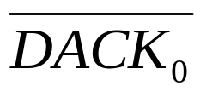
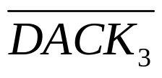
： (输出信号、低电平有效) 存储器读命令，由CPU或DMA控制器产生，用来控制把选中的存储单元数据读到数据总线。
： (输出信号、低电平有效) 存储器写命令，由CPU或DMA控制器产生，把数据总线上的数据写入所选中的存储单元。
DRQl～DRQ3：(输入信号) DMA控制器8273A的通道1～3的DMA请求，是由外设接口发出的，DRQl优先级最高。当有DMA请求时，对应的DRQX为高电平，一直保持到相应的DACK为低电平为止。
～ ： (输出信号、低电平有效)DMA通道0～3的响应信号，由DMA控制器送往外设接口，低电平有效。DACK0用来响应外设的DMA请求或实现动态RAM刷新。

Slide 27
AEN：(输出信号) 地址允许信号，由8237A发出，此信号用来切断CPU控制，以允许DMA传送。AEN为高电平有效，此时由DMA控制器8237A来控制地址总线、数据总线以及对存储器和I/O设备的读/写命令线。在制作接口电路中的I/O地址译码器时，必须包括这个控制信号。
T/C：(输出信号) 计数结束，当DMA通道计数结束时，T/C线上出现高电平脉冲。
RESET DRV：(输出信号) 系统总清，高电平有效。加电或按复位按钮时，产生此信号对系统复位。

Slide 28

2) 状态线(2根)
：(输入信号，低电平有效) I/O通道奇偶校验信号。此信号向CPU提供关于I/O通道上的设备或存储器的奇/偶校验信息。当为低电平时，表示校验有错。
I/O CHRDY：(输入信号) I/O通道准备好，用于延长总线周期。一些速度较慢的设备可通过使I/O CHRDY为低电平，而令CPU或DMA控制器插入等待周期，来达到延长总线的I/O或存储周期。不过此信号时间不宜过长，以免影响DRAM刷新。

Slide 29

3) 辅助线(3根)
OSC：(输出信号) 晶振信号，其周期为70 ns(14.318 18 Hz)，占空比50%的方波脉冲。若将此信号除以4，可得到3.58 MHz的设计彩显接口所必须用的控制信号。
CLK：(输出信号) 系统时钟信号，由OSC三分频得到，频率为4.77 MHz(周期210 ns)，占空比为33％。
：(输出信号、低电平有效)插件板选中信号，此信号有效时，表示扩展槽J8的扩展板被选中。

Slide 30
11.2.2 16位ISA(即AT)总线定义
AT总线在XT总线基础上增加了一个36引脚的插槽， 同一槽线的插槽分成62线和36线两段，共计98条引线。这样也就构成了16位ISA总线。新增加的36个引脚定义说明如下：
(1) 新增加的地址线高位LA20～LA23，使原来的1 MB的寻址范围扩大到16 MB。同时，又增加了LA17～LA19这3条地址线，这几条线与原来的PC/XT总线的地址线是重复的。原先PC/XT地址线是利用锁存器提供的，锁存过程导致了传送速度降低。在AT微机中，为了提高速度，在36引脚插槽上定义了不采用锁存的地址线LA17～LA23。

Slide 31

(2) SD8～SD15是新增加的8位高位数据线。
(3) 数据总线高字节允许信号。该信号与其他地址信号一起，实现对高字节、低字节或一个字(高低字节)的操作。
(4) 在原PC/XT总线基础上，又增加了IRQ8～IRQ15中断请求输入信号。其中IRQ13指定给数值协处理器使用。另外，由于AT总线上增加了外部中断的数量，在底板上，是由两块中断控制器(8259)级联实现中断优先级的。而中断请求优先级低的一块中断控制器的中断请求，接到主中断控制器的IRQ2上，而原PC/XT定义的IRQ2引脚，在AT总线上变为IRQ9。IRQ0接定时器(8254)，用于产生定时中断(实时钟)。

Slide 32
(5) 为实现DMA传送，在AT机的底板上采用两块DMA控制器级联。其中，主控级的DRQ0接从属级的请求信号(HRQ)，这样就形成了DRQ0到DRQ7中间没有DRQ4的7级DMA优先级安排。同时，在AT机中，不再采用DMA实现动态存储器刷新，故总线上的设备均可使用这7级DMA传送。除原IBM-PC总线上的DMA请求信号外，其余的DRQ0、DRQ5～DRQ7均定义在引脚为36的插槽上。与此相对应的是，DMA控制器提供的响应信号DACK0、DACK5～DACK7也定义在该插槽上。

Slide 33


(6) 定义了新的 ，它们与PC总线上 的 和 不同的是，IBM-PC总线上的和信号只有在存储器的寻址范围小于1 MB时才有效，而新定义的信号在整个16 MB范围内均有效。
(7) 是新增加的主控信号。利用该信号可以使总线插板上设备变为总线主控器，用来控制总线上的各种操作。在总线插板上的CPU或DMA控制器可以将DRQ送往DMA通道。在接收到响应信号DACK后，总线上的主控器可以使 成为低电平，并且在等待一个系统周期后开始驱动地址和数据总线。在发出读写命令之前，必须等待两个系统时钟周期。

Slide 34

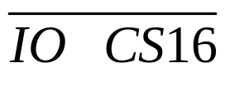
(8) 是存储器的位选片信号，如果总线上某一存储器要传送16位数据，则必须产生一个有效的(低电平
) 信号，该信号加到系统扳上，通知主板实现16位数据传送。此信号由LA17～LA23高位地址译码产生，利用三态门或集电极开路门进行驱动。
(9) 为接口的16位选片信号，它由接口地址译码信号产生，低电平有效，用来通知主板进行16位接口数据传送。该信号由三态门或集电极开路门输出，以便实现“线或”。

Slide 35
在AT总线上，对IBM-PC总线上所定义的B8引脚(原只有第8插槽J8定义为CARDLCTD)进行了重新定义，即定义B8为OWS（零等待状态信号）信号，这是因为80286的速度比8088的速度快很多。为了使PC/XT能与PC/AT兼容，不致于因为CPU的速度不同而发生错误，则设置该信号。当该信号为低电平时，通知CPU无需插入等待状态。可以利用设备地址译码、读或写信号及时钟信号形成OWS信号，并且利用三态门或集电极开路门驱动，以便对多块总线插板上的这个信号进行“线或”。

Slide 36
11.3 PCI局部总线
20世纪90年代，随着图形处理技术和多媒体技术的广泛应用，在以Windows为代表的图形用户接口(GUI)进入IBM-PC机之后，要求有高速的图形描绘能力和I/O处理能力。这不仅要求图形适配卡要改善其性能，也对总线的速度提出了挑战。实际上当时外设的速度已有了很大的提高，如硬磁盘与控制器之间的数据传输率已达10MB/s以上，图形控制器和显示器之间的数据传输率也达到69MB/s。通常认为I/O总线的速度应为外设速度的3-5倍。因此原有的ISA、EISA已远远不能适应要求，而成为整个系统的主要瓶颈。因此对总线提出了更高的性能要求，从而促使了总线技术进一步发展。

Slide 37
1991年下半年，Intel公司首先提出了PCI的概念，并联合IBM、Compaq、AST、HP、DEC等100多家公司成立了PCI集团，其英文全称为：Peripheral Component Interconnect Special Interest Group(外围部件互连专业组)，简称PCISIG。PCI是一种先进的局部总线，已成为局部总线的新标准

Slide 38
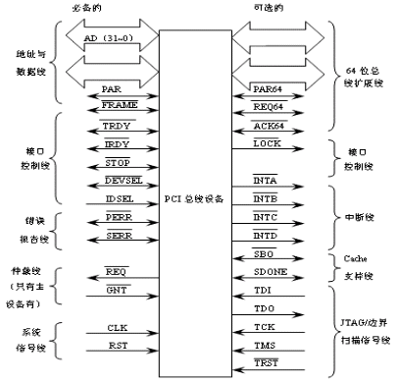
图11-5 PCI总线信号

Slide 39
11.3.1 PCI总线原理
外围部件互连(PCI)是随系统速度不断提高，以及总线接口相对简单的要求而制定出的一种处理器局部总线，它具有如下的特点：
⑴ 与处理器／存储器子系统完全并行操作，独立于处理器，与CPU更新换代无关。
⑵ 突出的高性能：实现了33 MHz和66 MHz的同步总线操作，传输速率从132 MB/s(33 MHz时钟、32位数据通路)可升级到528 MB/s(66 MHz、64位数据通路)，满足了当前及以后相当一段时期内PC机传输速率的要求。支持突发工作方式(如果被传送的数据在内存中连续存放，则在访问这一组连续数据时，只有在传送第一个数据时需要两个时钟周期，第一个时钟周期给出地址，第二个时钟周期传送数据。

Slide 40
而传送其后的连续数据时，传送一个数据只要一个时钟周期，不必每次都给出地址，这种传送称为“突发传送”或“成组传送”)。能真正实现写处理器/存储器子系统的安全并发。
⑶ 良好的兼容性。PCI总线部件和插件接口相对于处理器是独立的，PCI总线支持所有的目前和将来不同结构的处理器，因此具有相对长的生命周期。
⑷ 支持即插即用。全自动配置与资源分配／申请，PCI设备内含设备信息的寄存器组，这些信息可以使系统BIOS(基本输入/输出系统)和操作系统层的软件自动配置PCI总线部件和插件，使系统使用方便。

Slide 41
⑸ 支持多主设备能力。支持多主设备系统，允许任何PCI主设备和从设备之间实现点到点对等存取，体现了高度的接纳设备的灵活性，完全的主控设备占用总线能力，中央式集中仲裁逻辑。
⑹ 适度数据的完整性。PCI提供数据和地址奇偶校验功能，保证了数据的完整和准确。
⑺ 优良的软件兼容性。PCI部件可完全兼容现有的驱动程序和应用程序，设备驱动程序可被移植到各类平台上。
⑻ 可选电源。PCI总线定义了5 V和3.3 V两种信号环境。5V、3.3V环境可平滑过渡。

Slide 42
⑼ 相对的低成本。采用最优化的芯片(标准的ASIC)和采用地址／数据线复用技术以降低成本，少总线信号的引脚个数和PCI部件数。PCI到ISA/EISA的转换由芯片厂提供，减少了用户的开发成本，密度接插卡减少PCB面积。
PCI总线的最大特点是高速与低延迟，最高工作速度下为66MHz时钟，每个时钟传送一个数据，每个数据64位(8个字节)，达到528MB／s的峰值传输率。
当PCI卡刚加电时，卡上只有配置空间是可被访问的，而且配置空间的访问也不能通过简单的存储器或I／O等CPU指令直接进行。因而PCI卡开始不能由驱动或用户程序访问，这与ISA卡有本质的区别。

Slide 43
PCI配置空间保存着该卡工作所需的所有信息。如厂家、卡功能、资源要求、处理能力、功能模块数量、主控卡能力等。通过对这个空间信息的读取与编程，即是对PCI卡的配置。
(1)PCI信息。PCI卡的所有信息都是由配置空间给出的，因而，通过读取配置空间相应的位置，即可了解此卡的相关信息，这些信息是PCI卡设计者所必须实现的。这些信息包括：
制造商标识(vendorID)：由PCI组织机构给厂家的唯一编码，其中子系统制造商标识也是由该组织给出的。

Slide 44
分类码(classcode)：代表该卡设备功能的分类码，如网卡、硬盘卡、解压卡、声卡等，它们都可对应到一个唯一的编码。
(2)申请存储器空间。PCI卡内部有存储器功能，或有以存储器编址的寄存器和I／O空间，为能使驱动程序和应用程序访问，需要申请一段PCI空间的存储区域。存储空间的大小由配置空间指定，分配的位置则由总线控制器统一安排。
配置空间中的基地址寄存器(base address registers)是专用于申请空间的。它可以使PCI设备最多可以申请6段32位地址区域的空间，或3段64位地址区域的空间，即最多6个CPU的地址。

Slide 45
(3)申请I／O空间。I／O空间的申请和存储器复用6个基地址寄存器。
(4)中断资源申请。
中断资源的申请是通过中断引脚(interrupt pin)和中断线（interrupt line)来完成的。配置空间的中断引脚(interrupt pin)为只读，反映出所要申请的中断要求：
0：不要求中断资源
1：要求中断，并且中断线接在INTA
2：要求中断，并且中断线接在INTB
3：要求中断，并且中断线接在INTC
4：要求中断，并且中断线接在INTD

Slide 46
PCI总线上有4条中断线INTA、INTB、INTC、／INTD，PCI设备的中断线接到哪一条上从该寄存器反映出来。总线控制器在读取这个寄存器内容后，将分配的中断号回送到中断线寄存器中。其中0～15为有效的中断号，255为未分配到，16～254保留，这样，驱动程序就可通过读取中断线的内容得到所分配的中断号，作出相应的编程。
(5)多功能卡。当一块PCI卡上设计不只一个功能时，就要指定为多功能卡，而且每个功能都要有一个自己的配置空间，因此每个功能可以是不同的设备标识(device ID)及功能类型、存储器和I／O地址空间及中断资源。配置空间中的头类型(header type)可用于指明是单功能或多功能卡。头类型(header type)的第7位为l时代表多能卡，访问配置空间时，有3位地址用于指定功能号，因此每块卡最多可以支持8个功能部件。

Slide 47
由于PCI总线上只有4条中断线，因而多功能卡最多仅能有4个中断源。
突发读写方式，是指在一次寻址后，将周围的单元同时选通，而不必再在附近区域重新寻址，即周围的数据无需进一步寻址就可以直接传输。这样，在一个突发周期只要寻址一次就可以传送一个数据块，大大加快了数据传输速度。这种方式是建立在页操作模式和多体交替操作模式基础上的一种寻址方式。 
PCI总线支持无限突发读写方式，它和Pentium的突发方式相似。也就是说，突发的长度可以是任意长度，由始发设备和目标设备商定。每次突发传送由以下两个阶段组成。

Slide 48
(1) 地址阶段。
在此阶段，地址总线发出目标设备的端口地址，同时C／＃BE0～C／＃BE3 发出操作类型码，指明本次操作是何种类型的操作。由于这些线均为复用线，故目标设备必须将上述信息进行锁存，以进行地址和命令译码。被选中的目标设备必须输出一个该操作目的的应答信号。
如果始发设备在预定的时间内没有发现这个信号就终止该次操作。 
(2) 数据阶段。
数据阶段是指在始发设备和目标设备之间传送数据的一段时间。由于是突发传送方式，因而可连续传送一个数据块， 此时地址锁存器中的地址并没有发生变化，C/＃BE0～C／＃BE3信号切换为字节使能信号，指明各字节的存储地址或通路。

Slide 49
PCI总线为始发设备和目标设备都定义了表示就绪的信号线，如果未准备就绪则在该数据阶段扩展一个时钟周期。整个突发方式传送的持续期由成帧信号＃FRAME来标识。这个信号由始发设备地址阶段开始处发出，保持到最后一个数据阶段。始发设备通过取消这个信号来指明突发传送的最后一次数据传输正在进行当中，紧接着发出就绪信号， 表示已准备好最后一次数据传输。当最后一次数据传输完毕后，始发设备取消就绪信号，使PCI总线回到空闲状态。 

Slide 50
11.3.2 PCI总线的主要信号
PCI总线信号分为地址线、数据线、接口控制线、仲裁线、系统线、中断请求线、高速缓存支持、出错报告等信号线，共188根。具体情况如图11-5 所示。
必选信号：
地址/数据线：AD0～AD31 ，C／＃BE0～C／＃BE31 ，PAR
接口控制信号：FLAME#, TRDY#, IRDY#, STOP#, IDSEL#, DEVSEL#,
错误报告信号：PERR#, SERR#
仲裁信号：REQ#，GNT#
系统信号：CLK，RST#

Slide 51
系统信号线有时钟信号线CLK和复位信号线＃RST。CLK信号是PCI总线上所有设备的一个输入信号，为所有PCI总线上设备的VO操作提供同步定时。＃RST使各信号线的初始状态处于系统规定的初始状态或高阻态。 
CLK： PCI时钟，上升沿有效,输入信号，频率范围：0～33MHZ或者0～66MHZ，除了RST#和INT（A～D）外，其余信号都在CLK的上升沿有效；
RST#： Reset信号，输入信号，异步复位，复位是PCI的全部输出应驱动到3态；

Slide 52
地址／数据总线AD0～AD31是时分复用的信号线。C／＃BE0～C／＃BE3称为“命令／字节使能”信号，也为复用线。在传输数据阶段，它们指明所传输数据的各个字节的通路；在传送地址阶段，这四条线决定了总线操作的类型，这些类型包括I／O读、I／O写、存储器读、存储器写、存储器多重写、中断响应、配置读、配置写和双地址周期等等。为了实现即插即用（PnP）功能，PCI部件内都置有配置寄存器，配置读和配置写命令就是用于在系统初始化时，对这些寄存器进行读写操作。
AD0～AD31：地址、数据复用信号，一个总线交易有一个地址期和一个或多个数据期构成，FRAME#有效时，是地址期，IRDY#和TRDY#有效时是数据期；

Slide 53
C／＃BE0～C／＃BE3 ：总线命令和字节使能多路复用信号线；在地址期中，传输的是总线命令；在数据期内，传输的是字节使能信号。[0]对应于最低的8个字节。
PAR：PAR信号为校验信号，用于对AD0～AD31和C／＃BE0～C／＃BE3的偶校验。 
接口控制信号有成帧信号＃FRAME（标志传输开始与结束）、目标设备就绪信号＃TDRY（Slave可以转输数据的标志）、 始发设备就绪信号＃IRDY（Master可以传输数据的标志）、停止传输＃STOP（Slave主动结束传输数据的信号）、初始化设备选择IDSEL（在即插即用系统启动时用于选中板卡的信号）、资源封锁＃LOCK和设备选择＃DEVSEL（当Slave发现自己被寻址时置低应答）。

Slide 54
FLAME #：帧周期信号；由当前的主设备驱动，表示一次交易的开始和持续时间；FRAME失效后，是交易的最后一个数据期；
IRDY #：主设备准备好信号；由当前主设备驱动；在读周期，表示主设备已作好接收数据的准备；在写周期，表明数据已提交到AD总线上；
TRDY#：目标设备准备好信号；由当前被寻址的目标设备驱动；在读周期，表明数据已提交到AD总线上；在写周期，表示从设备已作好接收数据的准备；
数据传输期间，TRDY#, IRDY#任一个无效都将插入等待周期；
STOP#：停止数据传送信号；由目标设备驱动；表示目标设备要求主设备中止当前的数据传送；

Slide 55
IDSEL#：初始化设备选择信号；在参数配置读和配置写期间，用作片选信号；
DEVSEL#：设备选择信号；由当前被寻址的目标设备驱动；
LOCK#：锁定信号（可选）；
PCI总线采用独立请求的仲裁方式。每一个PCI始发设备都有一对总线仲裁线＃REQ和＃GNT直接连到PCI总线仲裁器。 当各始发设备使用总线时，分别独立地向PCI总线仲裁器发出总线请求信号＃REQ（Master用来请求总线使用权的信号），由总线仲裁器根据系统规定的判决规则决定把总线使用权赋给哪一个设备。 

Slide 56
REQ#：总线占用请求；
GNT#：总线允许信号；
PCI的仲裁为“隐式”仲裁，即在一个主设备控制总线时，仲裁器仍然起作用。当主设备接受来自仲裁器的授权时，必须等待当前的主设备完成其传送，直到采样到FRAME和IRDY均无效时，它才认为自己取得总线授权。
错误报告信号：
PERR#：数据奇偶校验错误信号；由数据的接收端驱动，同时设置其状态寄存器中的奇偶校验错误位。一个交易的主设备负责给软件报告奇偶校验错误，为此在写数据期它必须检测PERR信号。

Slide 57
SERR#：系统错误报告信号；它的作用是报告地址奇偶错误，特殊周期命令的数据错误。SERR#是一个OD（漏极开路）信号，它通常会引起一个NMI中断，Power PC中会引起机器核查中断。
中断信号：
中断在PCI中是可选项，属于电平敏感型，低电平有效，OD，与时钟异步。其中INTB ～INTD只能用于多功能设备。中断线和功能之间的最终对应关系是由中断引脚寄存器来定义的。
附加信号：
PRSNT[2:1]：插卡存在信号；用于指出PCI插件板上是否存在插卡板，如存在则要求母板为其供电；

Slide 58
CLKRUN：时钟运行信号；用于停止或者减慢CLK；
M66EN：66M使能信号；
PME#：电源管理事件信号。
3.3Vaux：辅助电源信号；当插卡主电源被软件关闭时， 3.3Vaux为插件提供电能以产生电源管理事件。
64位总线扩展信号：
AD[64:32]：在地址期，如使用DAC命令且REQ64有效时为高32位地址；在数据期，REQ64和ACK64都有效时高32位数据有效。

Slide 59
C/BE[7:4]：用法与AD信号同。
REQ64#：64位传输请求；由主设备驱动，并和 FRAME有相同的时序；
ACK64#：64位传输认可；由从设备驱动，并和 DEVSEL有相同的时序；
PAR64#：奇偶双字节校验。
JTAG/边界扫描信号： TCK，TDI，TDO，TMS，TRST#。

Slide 60
11.4外部总线
外部总线（External Bus）是指片外总线，是CPU与内存RAM、ROM和输入/输出设备接口之间进行通讯的通路。对微型计算机来说，常见的外部总线有RS-232C和通用串行总线USB等。

Slide 61
11.4.1 通用串行总线USB
通用串行总线USB（universal serial bus）是由Intel、 Compaq、Digital、IBM、Microsoft、NEC、Northern Telecom等7家世界著名的计算机和通信公司共同推出的一种新型接口标准。它基于通用连接技术，实现外设的简单快速连接，达到方便用户、降低成本、扩展PC连接外设范围的目的。它可以为外设提供电源，而不像普通的使用串、并口的设备需要单独的供电系统。另外，快速是USB技术的突出特点之一，USB的最高传输率可达12Mbps比串口快100倍，比并口快近10倍，而且USB还能支持多媒体。

Slide 62
1）USB 的优点:
⑴ USB 为所有的USB 外设提供了单一的易于使用的标准的连接类型，这样一来就简化了USB 外设的设计，同时也简化了用户在判断哪个插头对应哪个插槽时的任务，实现了单一的数据通用接口。
⑵ 整个的USB的系统只有一个端口和一个中断节省了系统资源。
⑶ USB 支持热插拔(hot plug)和PNP(Plug-and-Play) 也就是说在不关闭PC 的情况下可以安全的插上和断开USB 设备，计算机系统动态地检测外设的插拔并且动态地加载驱动程序，其他普通的外围连接标准如SCSI 设备等必须在关掉主机的情况下才能插拔外围设备。

Slide 63
⑷ USB在设备供电方面提供了灵活性，USB直接连接到Hub 或者是连接到Host 的设备，可以通过USB 电缆供电也可以通过电池或者其它的电力设备来供电或使用两种供电方式的组合并且支持节约能源的挂机和唤醒模式。
⑸ USB 提供全速12Mbps 的速率和低速1.5Mbps 的速率来适应各种不同类型的外设，USB2.0 还支持480Mbps 的高速传输速率。
⑹ 为了适应各种不同类型外围设备的要求，USB 提供了四种不同的数据传输类型，控制传输、Bulk数据传输、中断数据传输和同步数据传输，同步数据传输可为音频和视频等实时设备的实时数据传输提供固定带宽。

Slide 64
⑺ USB 的端口具有很灵活的扩展性，一个USB 端口串接上一个USB Hub 就可以扩展为多个USB端口。USB是用于将适用USB 的外围设备连接到主机的外部总线结构,其主要是用在中速和低速的外设，USB 是通过PCI 总线和PC 的内部系统数据线连接实现数据的传输USB,同时又是一种通信协议他支持主系统(host)和USB 的外围设备(device)之间的数据传输。
2） USB的设计目标
USB的工业标准是对PC机现有的体系结构的扩充。USB的设计主要遵循以下几个准则：

Slide 65
·易于扩充多个外围设备；
·价格低廉，且支持12M比特率的数据传输；
·对声音音频和压缩视频等实时数据的充分支持；
·协议灵活，综合了同步和异步数据传输；
·兼容了不同设备的技术；
·综合了不同PC机的结构和体系特点；
·提供一个标准接口，广泛接纳各种设备；
·赋予PC机新的功能，使之可以接纳许多新设备。

Slide 66
3） 使用的分类
表11-2按照数据传输率(USB可以达到)进行了分类。可以看到，12M比特率可以包括中速和低速的情况。总的来说，中速的传输是同步的，低速的数据来自交互的设备，USB设计的初衷是针对桌面电脑而不是应用于可移动的环境下的。软件体系通过对各种主机控制器提供支持以保证将来对USB的扩充。

Slide 67
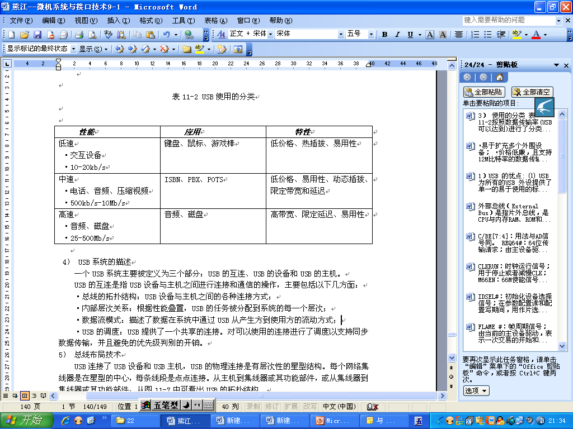
表11-2 USB使用的分类

Slide 68
4） USB系统的描述
一个USB系统主要被定义为三个部分：USB的互连、USB的设备和USB的主机。
USB的互连是指USB设备与主机之间进行连接和通信的操作，主要包括以下几方面：
·总线的拓扑结构：USB设备与主机之间的各种连接方式；
·内部层次关系：根据性能叠置，USB的任务被分配到系统的每一个层次；
·数据流模式：描述了数据在系统中通过USB从产生方到使用方的流动方式；

Slide 69
·USB的调度：USB提供了一个共享的连接。对可以使用的连接进行了调度以支持同步数据传输，并且避免的优先级判别的开销。
5） 总线布局技术图11－7 总线的拓扑结构
USB连接了USB设备和USB主机，USB的物理连接是有层次性的星型结构。每个网络集线器是在星型的中心，每条线段是点点连接。从主机到集线器或其功能部件，或从集线器到集线器或其功能部件，从图11-7中可看出USB的拓扑结构。
⑴ USB的主机

Slide 70
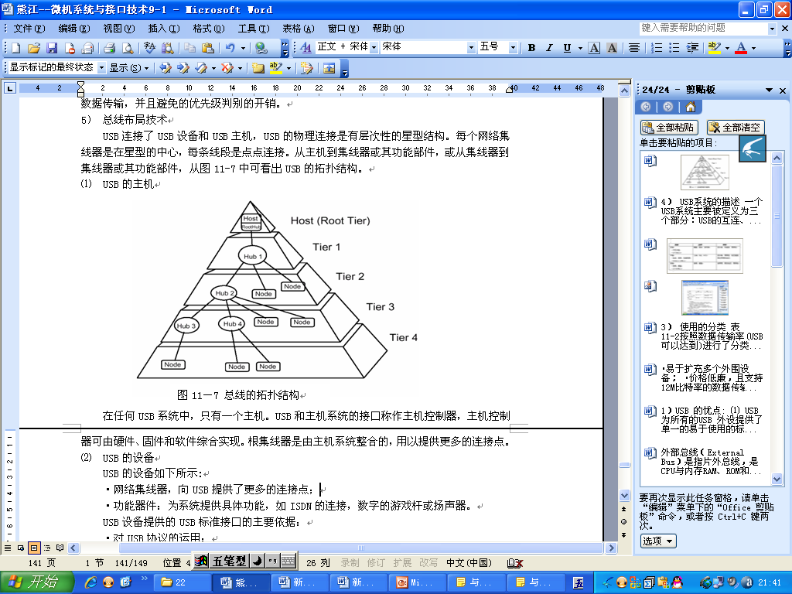
图11－7 总线的拓扑结构

Slide 71
在任何USB系统中，只有一个主机。USB和主机系统的接口称作主机控制器，主机控制器可由硬件、固件和软件综合实现。根集线器是由主机系统整合的，用以提供更多的连接点。⑵ USB的设备
USB的设备如下所示:
·网络集线器，向USB提供了更多的连接点；
·功能器件：为系统提供具体功能，如ISDN的连接，数字的游戏杆或扬声器。
USB设备提供的USB标准接口的主要依据：

Slide 72
·对USB协议的运用；
·对标准USB操作的反馈，如设置和复位；
·标准性能的描述性信息；
6） 物理接口
⑴ 电气特性图11-8 USB 的电缆
USB传送信号和电源是通过一种四线的电缆，图11-8中的两根线是用于发送信号。
存在两种数据传输率：

Slide 73
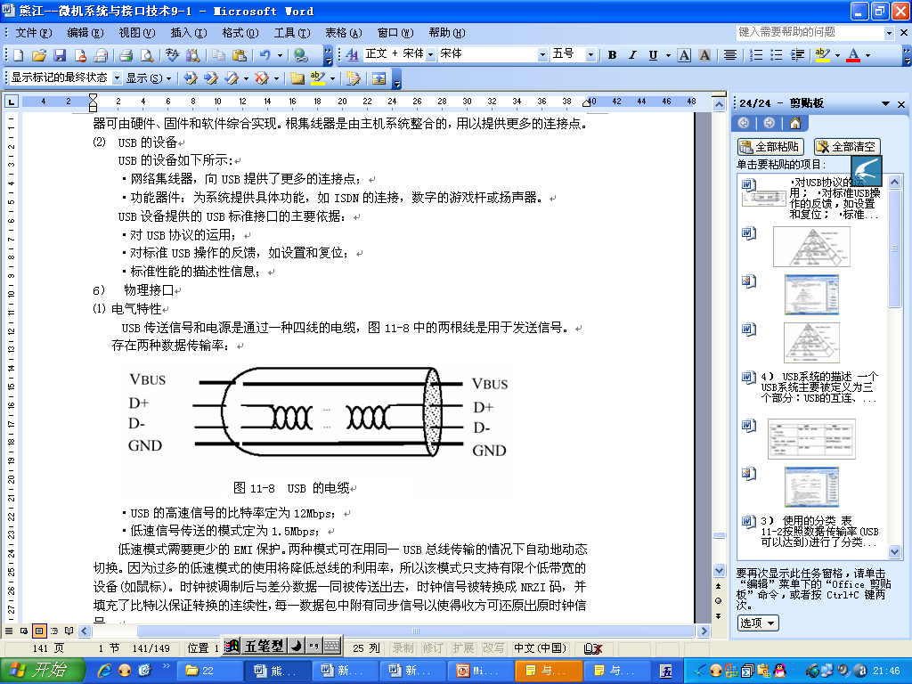
图11-8 USB 的电缆

Slide 74
·USB的高速信号的比特率定为12Mbps；
·低速信号传送的模式定为1.5Mbps；
低速模式需要更少的EMI保护。两种模式可在用同一USB总线传输的情况下自动地动态切换。因为过多的低速模式的使用将降低总线的利用率，所以该模式只支持有限个低带宽的设备(如鼠标)。时钟被调制后与差分数据一同被传送出去，时钟信号被转换成NRZI码，并填充了比特以保证转换的连续性，每一数据包中附有同步信号以使得收方可还原出原时钟信号。

Slide 75
电缆中包括VBUS、GND二条线，向设备提供电源 。VBUS使用+5V电源。USB对电缆长度的要求很宽，最长可为几米。通过选择合适的导线长度以匹配指定的IR drop和其它一些特性，如设备能源预算和电缆适应度。为了保证足够的输入电压和终端阻抗。重要的终端设备应位于电缆的尾部。在每个端口都可检测终端是否连接或分离，并区分出高速，或低速设备。

Slide 76
⑵ 机械特性
所有设备都有一个上行的连接。上行连接器和下行连接器是不可简单的互换，这样就避免了集线器间的非法的循环往复的连接，电缆中有四根导线：一对互相缠绕的标准规格线，一对符合标准的电源线，连接器有四个方向，具有屏蔽层，以避免外界干扰，并有易拆装的特性。
7） 电源
主要包括两方面：
·电源分配：即USB的设备如何通过USB分配得到由主计算机提供的能源；
·电源管理：即通过电源管理系统，USB的系统软件和设备如何与主机协调工作。

Slide 77
⑴ 电源分配
每个USB单元通过电缆只能提供有限的能源。主机对那种直接相连的USB设备提供电源供其使用。并且每个USB设备都可能有自己的电源。那些完全依靠电缆提供能源的设备称作“总线供能”设备。相反，那些可选择能源来源的设备称作“自供电”设备。而且，集线器也可由与之相连的USB设备提供电源。键盘，输入笔和鼠标均为“总线供能”设备。
⑵ 电源管理
USB主机与USB系统有相互独立的电源管理系统。USB的系统软件可以与主机的能源管理系统结合共同处理各种电源子件如挂起、唤醒，并且有特色的是，USB设备应用特有的电源管理特性，可让系统软件和控制其电源管理。

Slide 78
8） 系统设置
USB设备可以随时的安装和折卸，因此，系统软件在物理的总线布局上必须支持这种动态变化。
⑴ USB设备的安装
所有的USB设备都是通过端口接在USB上，网络集线器知道这些指定的USB设备，集线器有一个状态指示器指明在其某个端口上，USB设备是否被安装或拆除了，主机将所有的集线器排成队列以取回其状态指示。在USB设备安装后，主机通过设备控制通道激活该端口并以预设的地址值给USB设备。
主机对每个设备指定唯一的USB地址。并检测这种新装的USB设备是集线器还是功能部件。主机为USB设备建立了控制通道，使用指定的USB的地址和零号端口。

Slide 79
如果安装的USB设备是集线器，并且USB设备连在其端口上，那上述过程对每个USB设备的安装都要做一遍。
如果安装的设备是功能部件，那么主机中关于该设备的软件将因设备的连接而被引发。
⑵ USB设备的拆卸
当USB设备从集线器的端口拆除后，集线器关闭该端口，并且向主机报告该设备已不存在。USB的系统软件将准确进行处理，如果去除的USB设备上集线器，USB的系统软件将对集线器反连在其上的所有设备进行处理。

Slide 80
9）USB的应用
USB已经在PC机的多种外设上得到应用，包括扫描仪、数码相机、数码摄像机、音频系统、显示器、输入设备等。扫描仪、数码相机和数码摄像机是从USB中最早获益的产品。传统的扫描仪在执行扫描操作之前，用户必须先启动图像处理软件和扫描驱动软件，然后通过软件操作扫描仪。而USB扫描仪则不同，用户只需放好要扫描的图文，按一下扫描仪的按钮，屏幕上会自动弹出扫描仪驱动软件和图像处理软件，并实时监视扫描的过程。USB数码相机、摄像机更得益于USB的高速数据传输能力，使大容量的图像文件传输，在短时间内即可完成。

Slide 81
USB在音频系统应用的代表产品是微软公司推出的Microsoft Digital Sound System80(微软数字声音系统80)，使用这个系统，可以把数字音频信号传送到音箱，不再需要声卡进行数/模转换，音质也较以前有一定的提高。USB技术在输入设备上的应用很成功，USB键盘、鼠标器以及游戏杆都表现得极为稳定，很少出现问题。
早在1997年，市场上就已经出现了具备USB接口的显示器，为PC机提供附加的USB口。这主要是因为大多数的PC机外设都是桌面设备，同显示器连接要比同主机连接更方便、简单。目前，市场上出现的USB设备还有USB Modem、Iomega的USB ZIP驱动器以及e-Tek的USB PC网卡等等。

Slide 82
11.4.2 RS-232-C总线
RS-232-C是美国电子工业协会EIA（Electronic Industry Association）制定的一种串行物理接口标准。RS是英文“推荐标准”的缩写，232为标识号，C表示修改次数。RS-232-C总线标准设有25条信号线，包括一个主通道和一个辅助通道，在多数情况下主要使用主通道，对于一般双工通信，仅需几条信号线就可实现，如一条发送线、一条接收线及一条地线。RS-232-C标准规定的数据传输速率为每秒50、75、 100、150、300、600、1200、2400、4800、9600、19200波特。RS-232-C标准规定，驱动器允许有2500pF的电容负载，通信距离将受此电容限制，

Slide 83
例如，采用150pF/m的通信电缆时，最大通信距离为15m；若每米电缆的电容量减小，通信距离可以增加。传输距离短的另一原因是RS-232属单端信号传送，存在共地噪声和不能抑制共模干扰等问题，因此一般用于20m以内的通信。
早期人们借助电话网进行远距离数据传送而设计了调制解调器Modem，为此就需要有关数据终端与Modem之间的接口标准，RS-232-C标准在当时就是为此目的而产生的。
目前RS-232-C已成为数据终端设备DTE（Data Terminal Equipment），如计算机，与数据通信设备DCE（Data Communication Equipment），如Modem的接口标准，不仅在远距离通信中要经常用到它，就是两台计算机或设备之间的近距离串行连接也普遍采用RS-232-C接口。 

Slide 84
1） RS-232-C的引脚
（1）DB-25：
RS-232-C使用一个25针的连接器，其引脚排列、名称见表11-3所示。如图 11 -9 所示为25针连接器DB-25的外形图。在这25个引脚中，20个引脚作为RS-232C信号，其中有4个数据线、11个控制线、3个定时信号线、2个地信号线。另外，还保留了2个引脚，有3个引脚未定义。PC和XT机采用DB-25型连接器。DB-25连接器定义了25根信号线，分为4组：
①异步通信的9个电压信号（含信号地SG）2，3，4，5，6，7，8，20，22
②20mA电流环信号 9个（12，13，14，15，16，17，19,23，24）

Slide 85
③空6个（9，10，11，18，21，25）
④保护地（PE）1个，作为设备接地端（1脚）
（2）DB-9连接器
在AT机及以后，不支持20mA电流环接口，使用DB-9连接器，作为提供多功能I/O卡或主板上COM1和COM2两个串行接口的连接器。它只提供异步通信的9个信号。DB-25型连接器的引脚分配与DB-25型引脚信号完全不同。因此，若与配接DB-25型连接器的DCE设备连接，必须使用专门的电缆线。9针接头定义：PIN 1 DCD ,PIN2 RXD,PIN3 TXD PIN4 DTR,PIN5 GND ,PIN6 DSR,PIN7 RTS,PIN 8 CTS，9 RI. 图11 -10 中还给出了在AT机上使用的9针连接器及其对应的引脚。

Slide 86
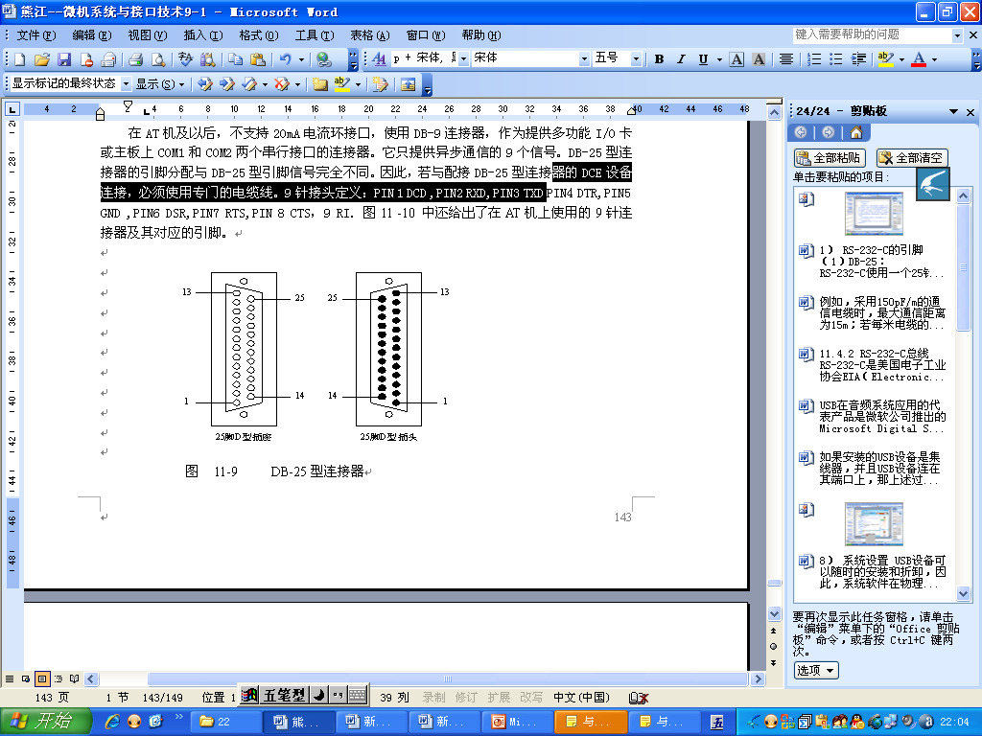
图 11-9 DB-25型连接器

Slide 87
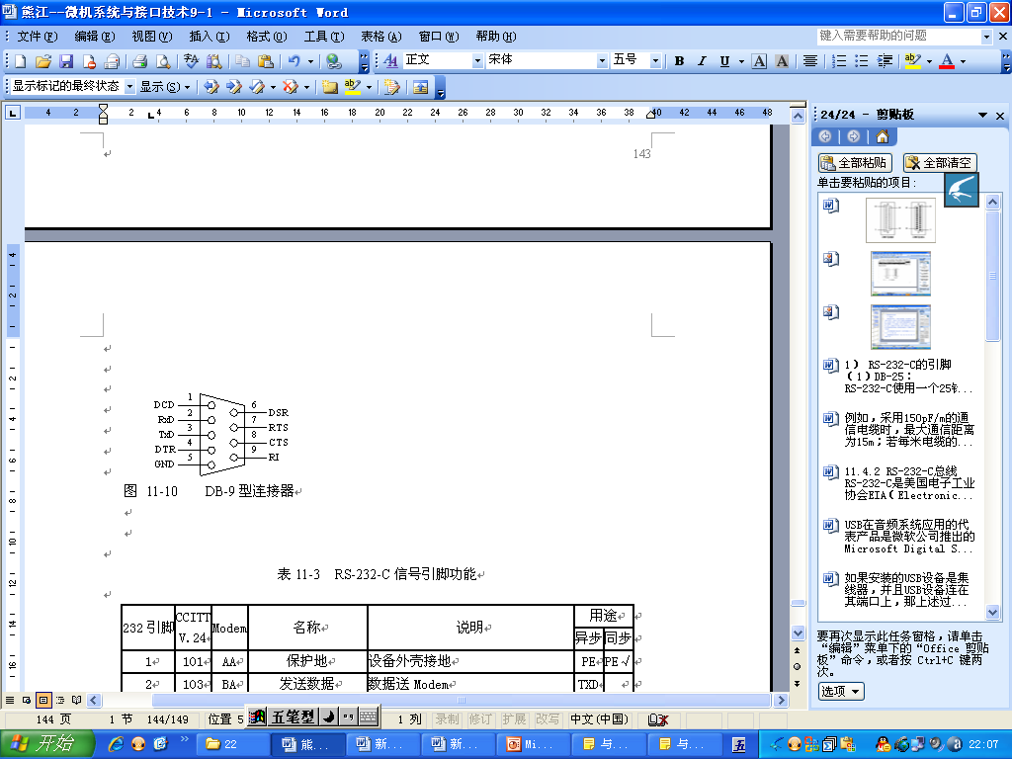
图 11-10 DB-9型连接器

Slide 88
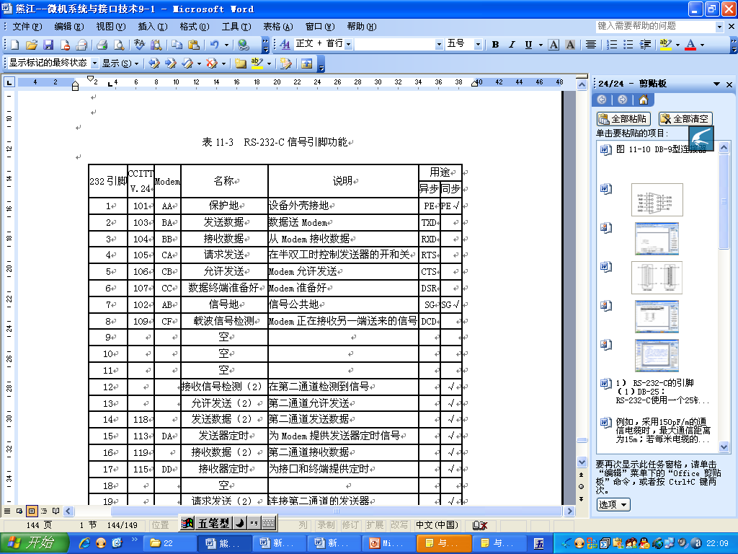
表11-3 RS-232-C信号引脚功能

Slide 89
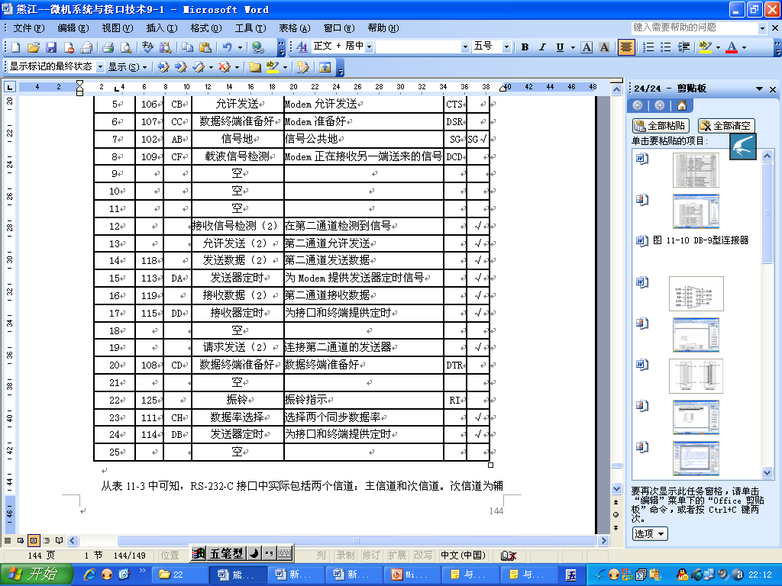
表11-3 RS-232-C信号引脚功能

Slide 90
从表11-3中可知，RS-232-C接口中实际包括两个信道：主信道和次信道。次信道为辅助串行通道提供数据控制和通道，但其传输速率比主信道要低得多。除了速率低之外，次信道跟主信道相同，但通常较少使用。如果要用的话，主要是向连接于通信线路两端的Modem提供控制信息。下面我们介绍主信道的信号定义：
TxD（Transmitted Data）发送数据：串行数据的发送端。
RxD（Received Data）接收数据：串行数据的接收端。
RTS（Request To Send）请求发送：当数据终端准备好送出数据时，就发出有效的RTS信号，通知Modem准备接收数据。

Slide 91
CTS（Clear To Send）清除发送（也称允许发送）：当Modem已准备好接收数据终端的传送数据时，发出CTS有效信号来响应RTS信号。所以RTS和CTS是一对用于发送数据的联络信号。 
DTR（Data Terminal Ready）数据终端准备好：通常当数据终端一加电，该信号就有效，表明数据终端准备就绪。它可以用作数据终端设备发给数据通信设备Modem的联络信号。  DSR（Data Set Ready）数据装置准备好：通常表示Modem已接通电源连到通信线路上，并处在数据传输方式，而不是处于测试方式或断开状态。它可以用作数据通信设备Modem响应数据终端设备DTR的联络信号。

Slide 92
GND（Ground）信号地：它为所有的信号提供一个公共的参考电平，相对于其它信号，它为0 V电压。 
保护地（机壳地）：一个起屏蔽保护作用的接地端。一般应参照设备的使用规定，连接到设备的外壳或机架上，必要时要连接到大地。 
CD（Carrier Datected ）载波检测：当本地Modem接收到来自远程Modem正确的载波信号时，由该引脚向数据终端发出有效信号。该引脚也可缩写为DCD。 
RI（Ring Indicator）振铃指示：自动应答的Modem用此信号作为电话铃响的指示。在响铃期间，该引线保持有效。 
TxC（Transmitter Clock ）发送器时钟：控制数据终端发送串行数据的时钟信号。

Slide 93
RxC（Receiver Clock ）接收器时钟：控制数据终端接收串行数据的时钟信号。 
终端发送器时钟（引脚24）：由数据终端向外提供发送时钟，在信号电平的中间跳变。它和发送时钟TXC都与发送数据TxD有关。 
信号质量检测（引脚21）和数据信号速率选择（引脚23）： 通常用于指示信号质量和选择传输速率。

Slide 94
2）. RS-232-C的连接
利用PC机的RS-232-C串行接口总线可以实现PC机与其他具有RS-232-C接口的设备或计算机的连接。一种最简单的连接如图11-11（a)所示。在这种连接中，PC机与其他计算机或外设只利用3条线连接。利用查询或中断均可以实现它们之间的通信。图11-11（a）是最简单的只用三线实现相连的通信方式。为了交换信息，TxD和RxD应当交叉连接。因为不使用联络信号，所以程序中不必使RTS和DTR有效，也不应检测CTS和DSR是否有效。

Slide 95
图 11-11（b）中RTS和CTS互接，这是用请求发送RTS信号来产生允许发送CTS，以满足全双工通信的联络控制要求。当请求发送接到允许发送时，表明请求传送总是允许的。同样，DTR和DSR互接，用数据终端准备好信号产生数据装置准备好信号。虽然使用了联络信号，但实际上通信双方并未真正相连。
图11-11（c）是另一种利用RS-232-C直接互连的通信方式，这种方式下的通信更加可靠，但所用连线较多，不如前者经济。由于上述连接不使用调制解调器，所以也称为零调制解调器连接（Null Modem）。
图11-11 (d)是 RS-232-C广泛用于数字终端设备如计算机与调制解调器之间的接口，以实现通过电话线路进行远距离通信。

Slide 96
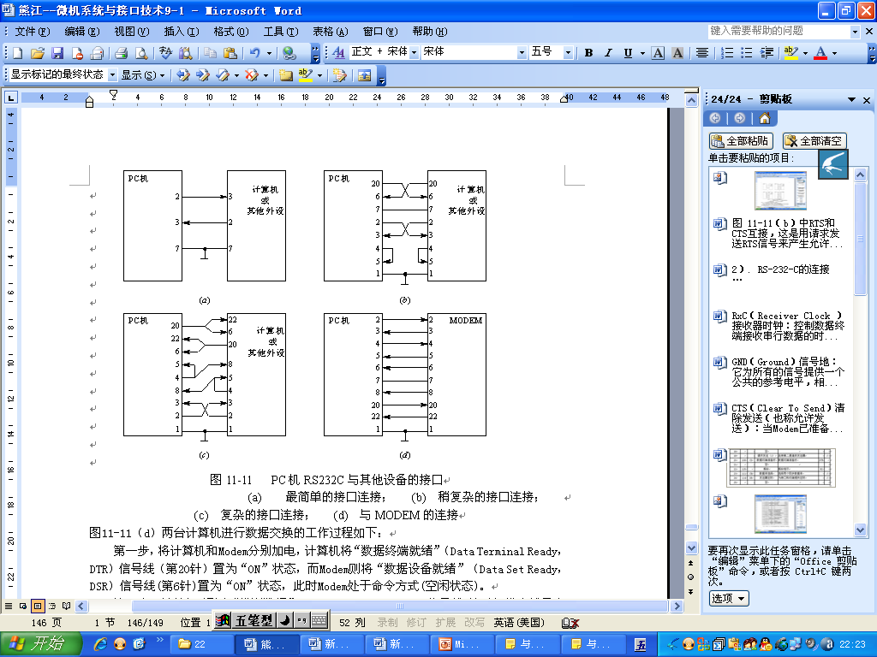
图11-11 PC机RS232C与其他设备的接口
(a) 最简单的接口连接； (b)稍复杂的接口连接； 
(c)复杂的接口连接； (d)与MODEM的连接

Slide 97
图11-11（d）两台计算机进行数据交换的工作过程如下：
第一步，将计算机和Modem分别加电，计算机将“数据终端就绪”（Data Terminal Ready，DTR）信号线（第20针）置为“ON”状态，而Modem则将“数据设备就绪”（Data Set Ready，DSR）信号线(第6针)置为“ON”状态，此时Modem处于命令方式(空闲状态)。
第二步，计算机A通过“发送数据”（Transmit Data，TxD）信号线(第2针)发出拨号命令给Modem A，通知Modem A摘机并拨号。

Slide 98
第三步，Modem B检测到振铃信号后，通过“振铃指示”（Ring Indicator，RII）信号线(第22针)通知计算机B对呼叫进行应答。而计算机B通过“数据终端就绪”（DTR）信号线(第20针)允许Modem B自动应答Modem A的拨号呼叫，即Modem B发出摘机信号(音频信号)。
第四步，当Modem A收到Modem B返回的应答音频信号后，随即向Modem B发送载波，而Modem B收到载波后，通过“载波检测”（Carrier Detection，CD）信号线（第8针）通知计算机B线路接通，同时回应以自身的载波给Modem A。而当Modem B检测到Modem A发出的载波后，

Slide 99
它也通过载波检测CD（Carrier Detection）信号线（第8针）通知计算机A线路接通。此时计算机A和计算机B接通，Modem进入联机状态（即数据方式），通信双方可以进入数据通信。
第五步，计算机A通过“发送数据”（TxD）信号线（第2针）将数据发送给Modem A，Modem A将该二进制数据调制成一串不同频率的音频信号通过公用电话网发送给Modem B，Modem B则从音频信号中解调出原始数据并通过“接收数据”（Receive Data，RxD）信号线（第3针）将数据送给计算机B上。而计算机B向计算机A发送数据的过程与此相同。计算机在发送数据过程中，要求“请求发送”（Request To Send，RTS）信号线（第4针）为“ON”状态；而在接收数据过程中，要求“载波检测”（CD）信号线（第8针）为“ON”状态。

Slide 100
第六步，计算机A通过将“请求发送”（RTS）信号线置为” OFF”状态以通知Modem A数据发送结束。Modem A检测到RT S信号为“ OFF”状态后，停止发送载波，并置“允许发送”（CTS）信号线为“OFF”状态以响应计算机A。而Modem B检测不到载波后自动恢复到待机状态，并置“载波检测”（CD）信号线（第8针）为“OFF”状态，通知计算机B不能接收数据。
第七步，计算机A置DTR信号线（第20针）为“OFF”状态，通知Modem A拆线。Modem A收到DTR的“OFF”信号后撤除与电话线的连接，并将DSR信号线置为“OFF”状态作为回答。

Slide 101
另外，在计算机发送数据到Modem的过程中，如果Modem的接收速度太慢，则Modem可以通过降下CTS信号通知计算机暂停发送数据。而且两个Modem建立载波连接后将继续保持载波连接，当载波消失或中断几十分之一秒后，连接被终止。
必须注意的一点是，两个Modem在进行真正数据传输之前，必须首先交换如何向对方发送数据的信息，这一过程叫做交接过程。两个Modem必须就以下事项协调一致：传输速度、组成数据包的位数、包的起始位/停止位、奇偶校验以及半双工/全双工等。

Slide 102
3） RS-232-C的电气特性
为了保证数据正确地传送, 设备控制准确地完成，必要使所用的信号电平保持一致。RS-232-C标准规定了数据和控制信号的电压范围。由于RS-232-C是在TTL集成电路之前制定的，所以它的电平不是+5 V和地。它规定：高电平为+3~+15 V，低电平为-15~-3 V。RS-232-C数据线TxD和RxD使用负逻辑，即高电平表示逻辑0，用符号SPACE（空号）表示；低电平表示逻辑1，用符号MARK（传号）表示。其它控制线均为正逻辑，高电平有效，为0N状态；低电平无效，为OFF状态。 

Slide 103
发送器／接收器芯片使用TTL电平，但RS-232-C却使用上述EIA电平，所以为满足EIA电气特性，必须在发送器／接收器与RS-232-C接口之间使用转换器件。如SN75150、 MC1488芯片完成TTL电平到EIA电平的转换，而SN75154、 MCI489芯片可完成EIA电平到TTL电平的转换。
4) RS-232-C的不足
RS-232-C既是一种协议标准，又是一种电气标准，它采用单端的、双极性电源供电电路，可用于最远距离为15 m、最高速率达20 kb/s的串行异步通信。RS-232-C仍有一些不足之处，主要表现在：

Slide 104
① 传输速率不够快。RS-232-C标准规定最高速率为20 kb/s，尽管能满足异步通信要求，但不能适应高速的同步通信。
② 传输距离不够远。RS-232-C标准规定各装置之间电缆长度不超过50英尺（约15m）。 实际上，RS-232-C能够实现100英尺或200英尺的传输，但在使用前，一定要先测试信号的质量，以保证数据的正确传输。

Slide 105
在要求通信距离为几十米到上千米时，广泛采用RS-485 串行总线标准。RS-485采用平衡发送和差分接收，因此具有抑制共模干扰的能力。加上总线收发器具有高灵敏度，能检测低至200mV的电压，故传输信号能在千米以外得到恢复。RS-485采用半双工工作方式，任何时候只能有一点处于发送状态，因此，发送电路须由使能信号加以控制。RS-485用于多点互连时非常方便，可以省掉许多信号线。应用RS-485 可以联网构成分布式系统，其允许最多并联32台驱动器和32台接收器。

Slide 106
③ RS-232-C接口采用不平衡的发送器和接收器，每个信号只有一根导线，两个传输方向仅有一个信号线地线，因而, 电气性能不佳，容易在信号间产生串扰。

Slide 107
习题11
11.1、什么是总线？简述微机总线的分类。
11.2、简要说明PC总线和ISA总线的区别与联系。
11.3、简述PCI总线的特点。
11.4、简述USB总线的应用场合与特点。
11.5、采用一种总线标准进行微型计算机的硬件结构设计具有什么优点？
11.6、一个总线的技术规范应包括哪些部分？
11.7、总线的定义是什么？简述总线的发展过程。
  11.8、微型计算机系统总线由哪三部分组成？它们各自的功能是什么？

Slide 108
  11.9、扩充总线的作用是什么？它与系统总线的关系是什么？
  11.10、为什么要引入局部总线？它的特点是什么？
11.11、总线定时协议分哪几种？各有什么特点？
  11.12、总线上数据传输分哪几种类型？各有什么
  11.13、总线的指标有哪几项，它工作时一般由哪几个过程组成？
  11.14、为什么要进行总线仲裁？
  11.15、为什么集中式总线仲裁方式优于菊花链式？
11.16、ISA总线信号分为多少组，它的主要功能是什么？
11.17、ISA 16位总线是在ISA 8位总线基础上扩充了哪些信号而形成的？

Slide 109
11.18、PCI总线访问时，怎样的信号组合启动一个总线的访问周期，又怎样结束一个访问周期？

